Slide 1
Module 731 Microéconomie et comptabilité Bienvenue à tous !
marc.schnyder@hevs.ch
Notes:
1
1
1
1
1

Slide 2
731 Microéconomie et comptabilité
Les forces du marché de l'offre et de la demande
(chapitre 3)
Notes:
2
2
2
2
2

Slide 3
IV. L’offre
Notes:
25

Slide 4
L’offre
La quantité fournie est la quantité d'un bien que les vendeurs veulent et peuvent vendre.
La loi de l'offre est l'affirmation selon laquelle, toutes choses égales par ailleurs, la quantité fournie d'un bien augmente lorsque le prix de ce bien augmente.
Notes:
25

Slide 5
La courbe d'offre : La relation entre le prix et la quantité fournie
La quantité fournie est la quantité d'un bien que les vendeurs veulent et peuvent vendre.
La loi de l'offre est l'affirmation selon laquelle, toutes choses égales par ailleurs, la quantité fournie d'un bien augmente lorsque le prix de ce bien augmente.
Le tableau d'offre est un tableau qui montre la relation entre le prix du bien et la quantité fournie.
Notes:
29

Slide 6
Tableau 2 : Plan d’offre de Richard
La courbe d'offre : La relation entre le prix et la quantité fournie
Prix du lait par litre (€) | Quantité de lait fournie (litres par mois)
0.00 | 0
0.10 | 0
0.20 | 2
0.30 | 4
0.40 | 6
0.50 | 8
0.60 | 10
0.70 | 12
0.80 | 14
0.90 | 16
1.00 | 18
Notes:
29

Slide 7
La courbe d'offre : La relation entre le prix et la quantité fournie
La courbe d'offre est le graphique de la relation entre le prix d'un bien et la quantité fournie.
Notes:
29

Slide 8
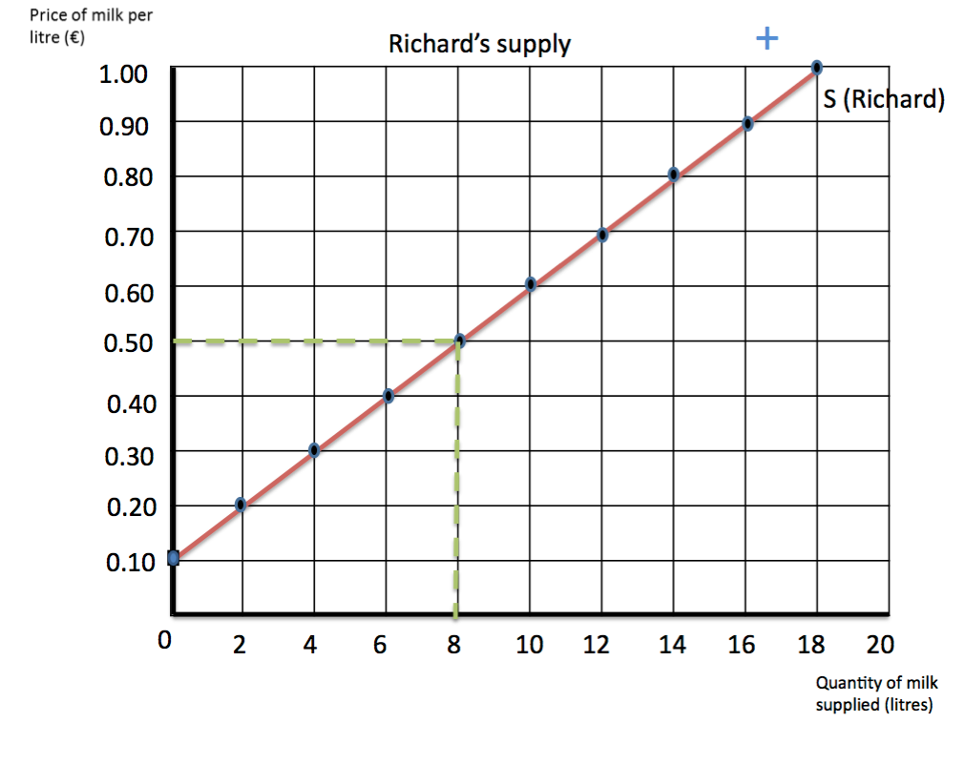
Figure 6. Courbe d'offre de Richard

Slide 9
Tableau 3. L'offre du marché par rapport à l'offre individuelle
L'offre du marché correspond à la somme de toutes les offres individuelles de tous les vendeurs d'un bien ou d'un service particulier.

Slide 10
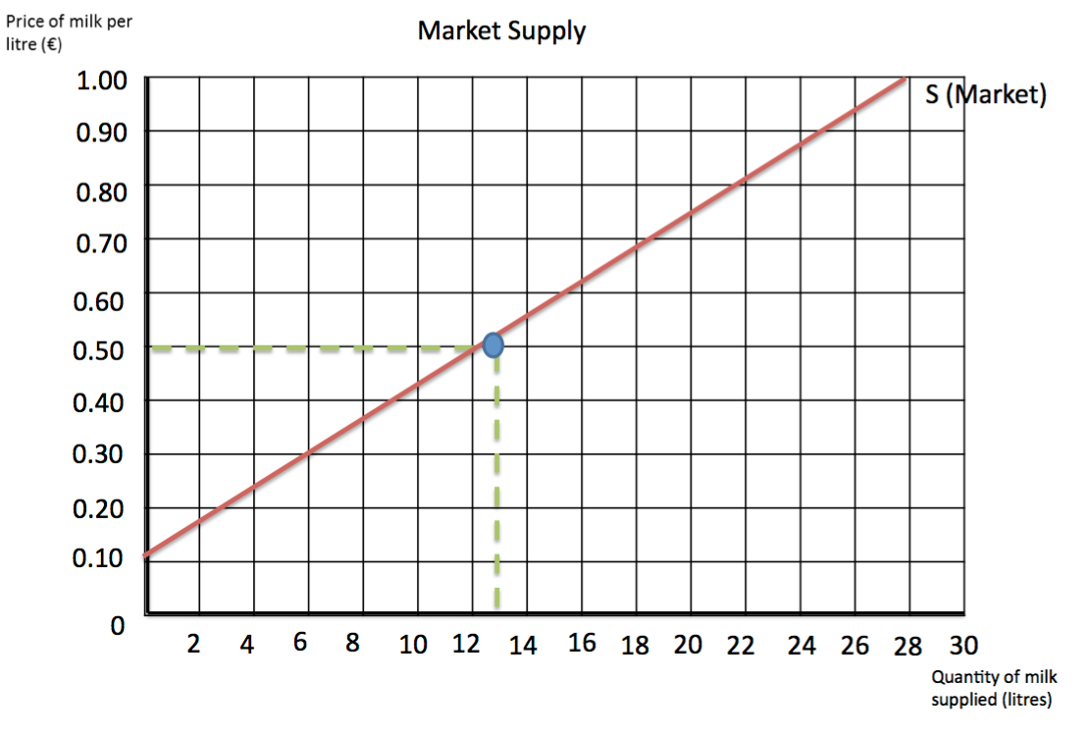
Figure 7. L'offre du marché
Graphiquement, les courbes d'offre individuelles sont additionnées horizontalement pour obtenir la courbe d'offre du marché.

Slide 11
Figure 8. Plan d’offre
Prix du lait
S
C
€1.50
Une augmentation du prix du lait entraîne un déplacement le long de la courbe d'offre.
A
€0.60
Quantité de lait
0
1
5
Notes:
30

Slide 12
Déplacement de la courbe de l'offre
La courbe d'offre indique la quantité que les producteurs proposent à la vente pour un prix donné, en maintenant constants tous les autres facteurs susceptibles d'influencer les décisions des producteurs quant à la quantité à vendre.
Lorsque l'un de ces autres facteurs change, la courbe d'offre se déplace.
Elles sont présentées sur la diapositive suivante.
Notes:
27

Slide 13
Modification de la courbe de l'offre
Rentabilité des autres biens dans la production et prix des biens en approvisionnement commun.
Technologie.
Facteurs naturels/sociaux tels que les conditions météorologiques et l'évolution des mentalités.
Prix des intrants - prix des facteurs de production.
Attentes des producteurs quant à l'état futur du marché.
Un changement dans le nombre de vendeurs sur le marché.
Notes:
27

Slide 14
Déplacement de la courbe de l'offre
Variation de l'offre
Un déplacement de la courbe d'offre, soit vers la gauche, soit vers la droite.
Causé par un changement dans un déterminant autre que le prix.
Notes:
30

Slide 15
Figure 9. Déplacement de la courbe de l'offre
Prix du lait
Courbe d'offre
S
3
Courbe
d’offre
S
1
Courbe
Diminution
d’offre
S
2
de l’offre
Augmentation
de l’offre
0
Quantité de lait

Slide 16
V. L'offre et la demande réunies
Notes:
36

Slide 17
L'équilibre
Prix d'équilibre
Le prix qui équilibre la quantité offerte et la quantité demandée.
Sur un graphique, il s'agit du prix auquel les courbes de l'offre et de la demande se croisent.
Quantité d'équilibre
La quantité offerte et la quantité demandée au prix d'équilibre.
Sur un graphique, il s'agit de la quantité à laquelle les courbes de l'offre et de la demande se croisent.
Notes:
36

Slide 18
Tableau 3. L'équilibre
Plan de demande
Plan d’offre
prix € quantité prix € quantité
0.00 | 19
0.50 | 16
1.00 | 13
1.50 | 10
2.00 | 7
2.50 | 4
3.00 | 1
0.00 | 0
0.50 | 1
1.00 | 3
1.50 | 5
2.00 | 7
2.50 | 9
3.00 | 11
À 2,00 €, la quantité demandée est égale à la quantité fournie dans cet exemple.
Notes:
36

Slide 19
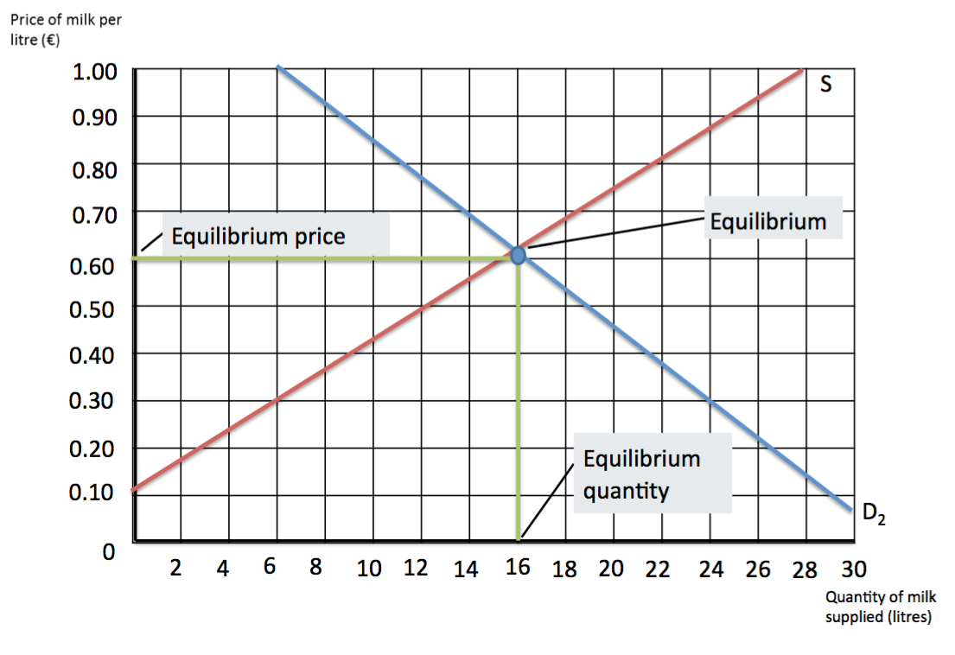
Figure 10. L'équilibre de l'offre et de la demande

Slide 20
Figure 11. Marchés en déséquilibre
(a) Offre excédentaire
Prix du lait
Offre
Excédent
€ 0.70
0.60
Demande
0
4
7
10
Quantité de lait
Quantité
Quantité
demandée
offerte

Slide 21
L'équilibre
Excédent
Lorsque le prix est supérieur au prix d'équilibre, la quantité fournie est supérieure à la quantité demandée.
Il y a une offre excédentaire ou un surplus.
Les fournisseurs baisseront le prix pour augmenter les ventes, se rapprochant ainsi de l'équilibre.
Pénurie
Lorsque le prix est inférieur au prix d'équilibre, la quantité demandée est supérieure à la quantité fournie.
Il y a une demande excédentaire ou une pénurie.
Les fournisseurs augmenteront les prix en raison du trop grand nombre d'acheteurs pour un nombre insuffisant de marchandises, ce qui permettra de se rapprocher de l'équilibre.

Slide 22
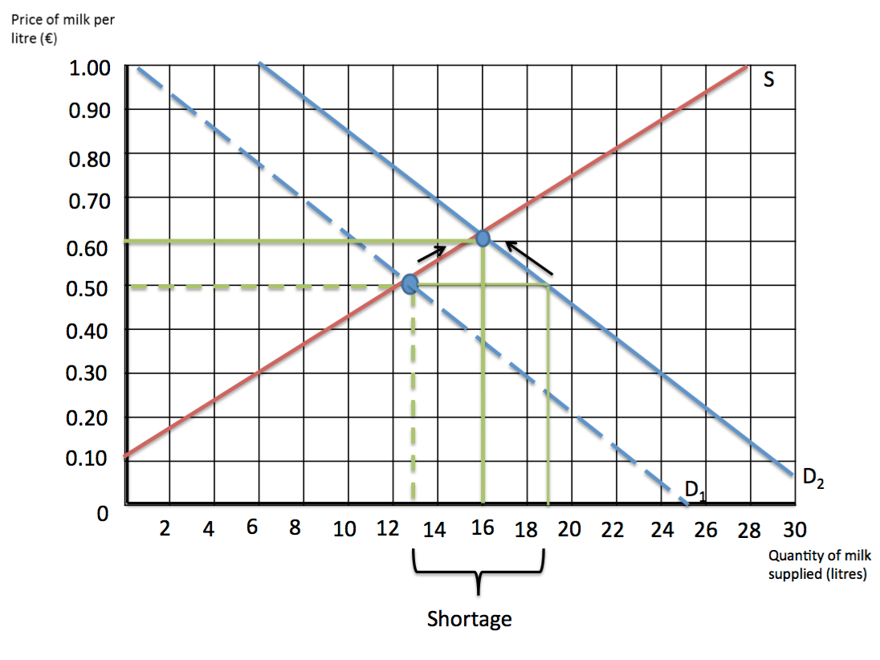
Figure 12. Marchés en déséquilibre
(b) Demande excédentaire
Prix de
Glaces
Approvisionnement
Cônes
€ 2.00
1.50
Pénurie
Demande
0
4
7
10
Quantité de
Quantité
Quantité
Glaces
fourni
exigé
Cônes

Slide 23
L'équilibre
Loi de l'offre et de la demande
L'affirmation selon laquelle le prix d'un bien s'ajuste pour équilibrer la quantité fournie et la quantité demandée pour ce bien.

Slide 24
VI. Les prix comme signaux

Slide 25
Les prix comme signaux pour les acheteurs et les vendeurs
La principale fonction du prix dans un marché libre est d'agir comme un signal pour les acheteurs et les vendeurs.
Pour les acheteurs, le prix indique ce à quoi ils doivent renoncer (généralement une somme d'argent) pour acquérir les avantages.
La hausse des prix modifie la nature du compromis auquel les acheteurs sont confrontés.
Pour les vendeurs, le prix agit comme un signal par rapport à la rentabilité de la production.
L'augmentation des prix pour les vendeurs indique une pénurie et donc une augmentation de la production.

Slide 26
VII. Analyse des changements d'équilibre

Slide 27
Trois étapes pour analyser les changements d'équilibre
Déplacements dans les courbes et mouvements le long des courbes.
Un déplacement de la courbe d'offre est appelé une modification de l'offre.
Un mouvement le long d'une courbe d'offre fixe est appelé variation de la quantité fournie.
Un déplacement de la courbe de demande s'appelle un changement de la demande.
Un mouvement le long d'une courbe de demande fixe est appelé une variation de la quantité demandée.

Slide 28
Trois étapes pour analyser les changements d'équilibre
Décidez si l'événement modifie la courbe de l'offre ou de la demande (ou les deux).
Décidez si la (les) courbe(s) se déplace(nt) vers la gauche ou vers la droite.
Utilisez le diagramme de l'offre et de la demande pour voir comment le changement affecte le prix et la quantité d'équilibre.
Notes:
45

Slide 29
Figure 13. Comment une augmentation de la demande affecte l'équilibre
Prix du lait
1. Le temps chaud augmente
la demande de lait
Offre
€ 0.80
Nouvel équilibre
0.60
2. . . . résultant
à un niveau plus élevé
Equilibre
du prix . . .
initial
D
D
0
7
10
Quantité de lait
3.
. . .
et une quantité
vendue plus élévée.

Slide 30
Figure 14. Comment une diminution de l'offre affecte l'équilibre
Prix du lait
1. Une augmentation du prix de
l'alimentation animale réduit
S₂
la fourniture de lait
S₁
Nouveau
€ 0.80
équilibre
0.60
Equilibre initial
2. . . résultant
à un niveau plus élevé
Du prix du lait
Demande
0
4
7
Quantité de lait
3.
. . .
et une baisse de
la quantité vendue.

Slide 31
Tableau 4 : Qu'advient-il du prix et de la quantité lorsque l'offre ou la demande se modifie ?
A utiliser avec Mankiw et Taylor, Economics 5th edition 9781473768543 © Cengage EMEA 2020

